Slide 1
الصحاري الحارة والباردة 1
الهدف التعليمي: أن نُحدد صفات الصحراء الحارة والصحراء الباردة.

Slide 2
الصحاري
الـحارة و البـاردة
إعداد: أ. سمر عبدالله القطان

Slide 3
ما هي الصحراء الحارة ؟

Slide 4
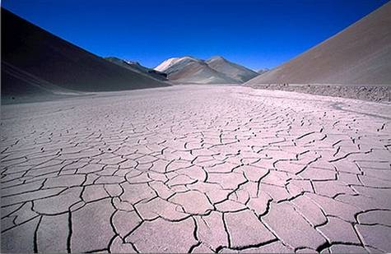
هو موطن جاف

Slide 5
أمطاره قليلة جداً

Slide 6
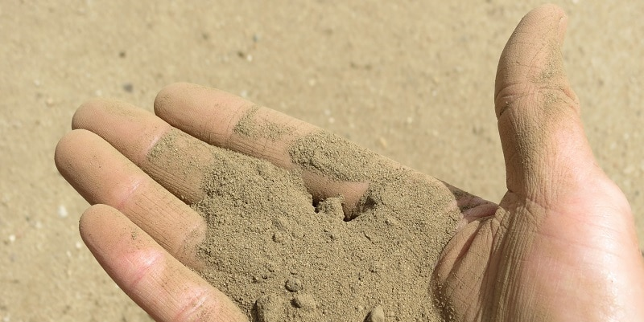
تربتها رملية و صخرية

Slide 7
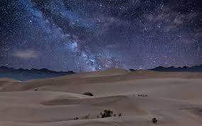
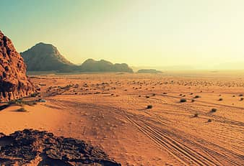
باردة في الليل
حارة في النهار

Slide 8
ما هي الصحراء الباردة ؟

Slide 9
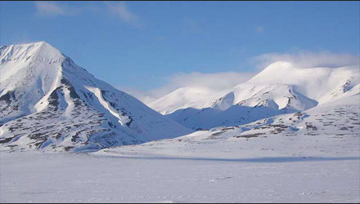
صحراء باردة ، لكنها جافة

Slide 10
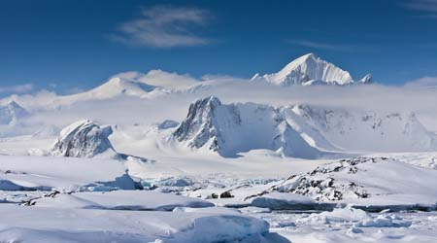
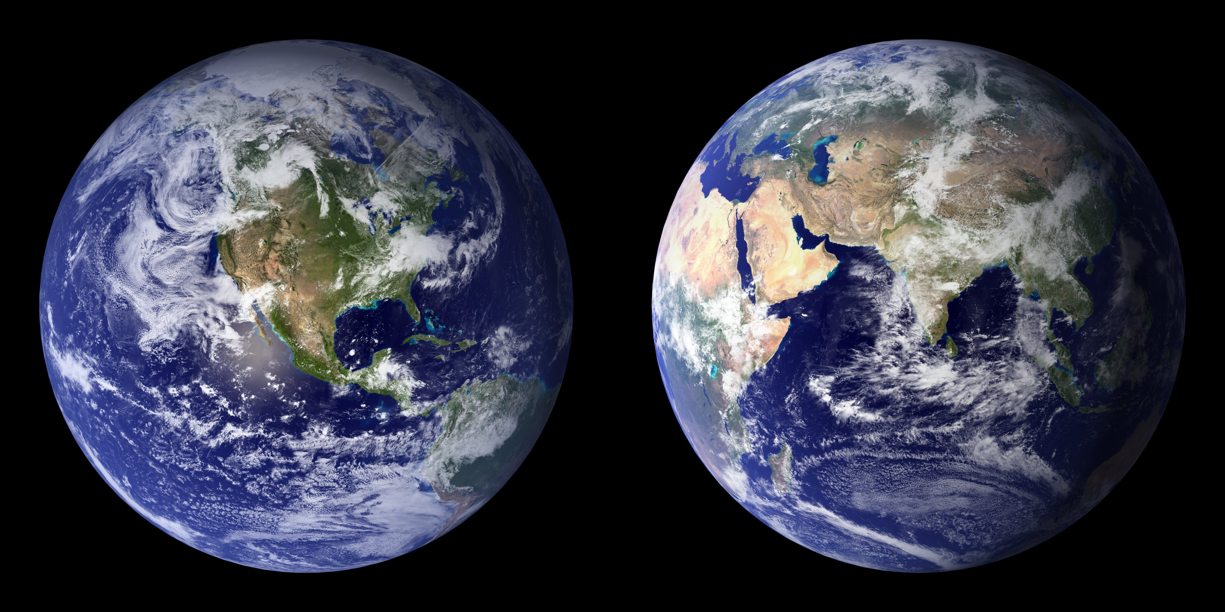
تقع بالقرب من القطب الشمالي

Slide 11
محطة التقييم !
حدد كلٍ من صفات الصحراء الحارة والصحراء الباردة مما يلي:
تربة رملية وصخرية – تقع بالقرب من القطب الشمالي – موطن جاف – باردة في الليل – باردة وجافة – أمطار قليلة جدًا – حارة في النهار
الصحراء الباردة
الصحراء الحارة

Slide 12
الإجابات:
الصحراء الباردة | الصحراء الحارة
تقع بالقرب من القطب الشمالي | تربة رملية وصخرية
باردة وجافة | موطن جاف
 | باردة في الليل
 | أمطار قليلة جدًا
 | حارة في النهار

